Slide 1

Разбор набора обеспечения-Tanagra

Slide 2
Что это и откуда
Tanagra - бесплатный набор программного обеспечения для машинного обучения для исследовательских и академических целей, разработанный Рикко Ракотомалалой из Университета Люмьер Лион 2, Франция.Tanagra - бесплатный набор программного обеспечения для машинного обучения для исследовательских и академических целей, разработанный Рикко Ракотомалалой из Университета Люмьер Лион 2, Франция

Slide 3
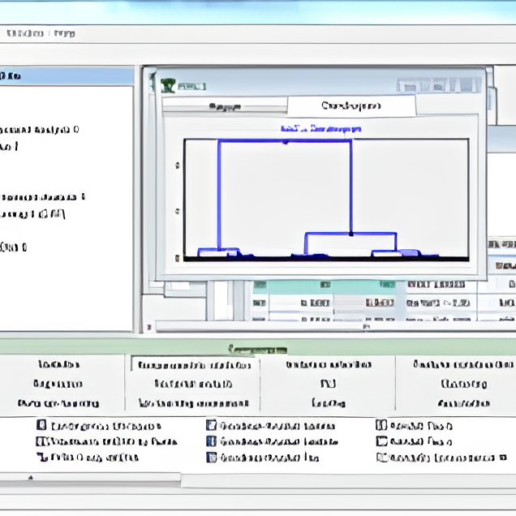
Tanagra поддерживает несколько стандартных задач интеллектуального анализа данных, таких как: Визуализация, описательная статистика, выбор экземпляра, выбор объектов, построение объектов, регрессия, факторный анализ, кластеризация, классификация и изучение правил ассоциации.

Slide 4
Плюсы
Одним из основных плюсов использования Tanagra является его богатый набор функций и возможностей для анализа данных. Некоторые из преимуществ Tanagra:
Бесплатность: Tanagra доступен всем желающим
Поддерживаемые методы анализа: Tanagra включает в себя широкий спектр методов анализа данных, включая классификацию, кластеризацию, регрессию, ассоциативные правила и многое другое.
Визуализация данных: Tanagra предоставляет возможность визуализации данных с помощью различных диаграмм и графиков, что упрощает восприятие и понимание результатов анализа.
Простота использования: Tanagra имеет интуитивно понятный пользовательский интерфейс, что делает его доступным для широкого круга пользователей, даже без навыков программирования.

Slide 5
минусы
Несмотря на все плюсы, у Tanagra также есть некоторые недостатки:
Ограниченная поддержка: Несмотря на то, что Tanagra имеет активное сообщество пользователей, официальная поддержка может быть ограничена.
Ограниченная документация: Некоторая документация и материалы на Tanagra могут быть ограничены, поэтому его использование может потребовать времени для изучения и освоения.
Общий вердикт: Tanagra представляет собой мощный и бесплатный инструмент для анализа данных с широким функционалом. Однако, прежде чем начать использовать Tanagra, рекомендуется изучить его возможности и принять во внимание ограничения.

Slide 6
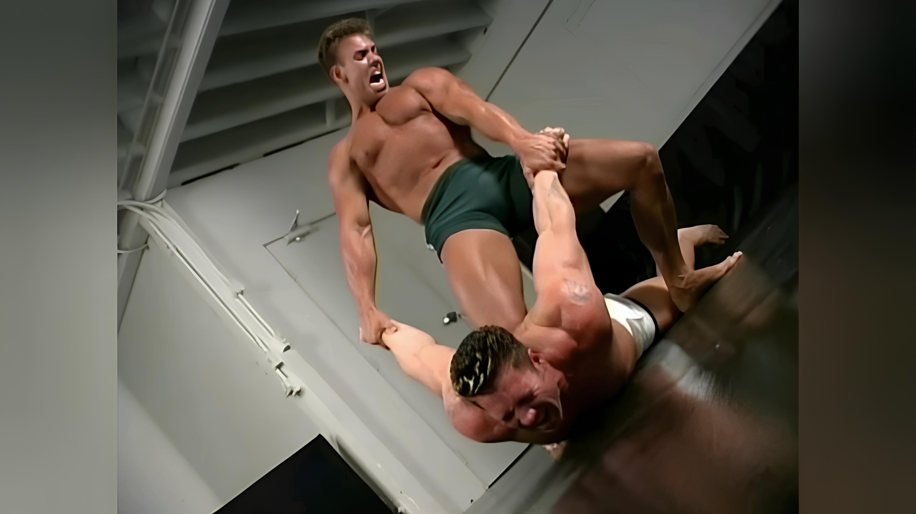
Thank you for your attention,Boy.

